Slide 1
Защита интеллектуальной собственности. Регистрация товарных знаков, как способ защиты участников ВЭД.

Slide 2
Объекты интеллектуальной собственности

Slide 3
Товарные знаки
Товарный знак - обозначение, служащее для индивидуализации товаров юридических лиц или индивидуальных предпринимателей (статья 1477 ГК РФ).
В качестве товарных знаков могут быть зарегистрированы словесные, изобразительные, объемные и другие обозначения или их комбинации (статья 1482 ГК РФ).
Незаконное использование товарного знака влечет за собой
гражданско-правовую (ст. 1515 ГК РФ)
административную (ст. 14.10. КоАП РФ)
уголовную ответственность (ст. 180 УК РФ)

Slide 4
Виды товарных знаков
Словесный — только шрифтовая композиция. Словесные знаки составляют 80 % от всех существующих товарных знаков.
Такими знаками могут быть личные имена («Алёнка», «Тинькофф»); придуманные новообразования (Xerox, Kodak); аббревиатуры (ТНТ).

Slide 5
Виды товарных знаков
Изобразительный — обозначение, не содержащее словесных элементов. Представляет собой абстрактные или конкретные изображения. При этом регистрация натуральных изображений товаров запрещена.
Комбинированный- в состав которого входят в различных комбинациях словесные и изобразительные составляющие.

Slide 6
Виды товарных знаков
Товарные знаки могут являться также:
Рекламными девизами — «Летайте самолётами Аэрофлота!»;
Цифрами — одеколон 4711;
Буквами — FIAT, VW, KLM;
Звуками — мелодия мобильного телефона Nokia, Philips.

Slide 7
Предупредительная маркировка
Предупредительная маркировка- специальное обозначение, сообщающее о том, что товарный знак зарегистрирован.
В качестве знаков предупредительной маркировки используются:
знак охраны «®»;
буквенные сочетания «™»;
«SM»;
«Trademark», «Registered Trademark», «зарегистрированный знак», «Marque deposee», «Marca registrada».
Нанесение такого обозначения является правом, а не обязанностью владельца знака, что подкрепляется статьей «5D» Парижской конвенции.

Slide 8
Товарный знак в гражданском обороте
Правообладатель товарного знака может контролировать не любое использование своего товарного знака, а лишь использование его в гражданском обороте:
на товарах, на этикетках, упаковках этих товаров, которые производятся, продаются, рекламируются или иным образом вводятся в гражданский оборот либо хранятся или перевозятся с этой целью;
«при выполнении работ, оказании услуг;
на документации, связанной с введением товаров в гражданский оборот;
в предложениях к продаже товаров, выполнении работ, оказании услуг, а также в объявлениях, на вывесках и в рекламе;
в сети Интернет, в частности, в доменном имени и при других способах адресации».

Slide 9
Контроль товарного знака
Не подлежат контролю со стороны правообладателя такие виды использования
товарного знака, как:
упоминание его в нерекламных целях;
использование на товарах, которые уже были введены в оборот самим правообладателем или с его согласия (например, при пользовании купленным товаром, на котором изображён товарный знак или при дальнейшей перепродаже такого товара);
использование в личных целях;
другие виды использования, не связанные с введением товаров в гражданский оборот.

Slide 10
Защита интеллектуальной собственности в России
Основные положения прописаны в ч.4 ГК РФ. Кроме этого, вопросы ИС затрагивают некоторые федеральные законы:
№ 98-ФЗ «О коммерческой тайне»,
№ 149-ФЗ «Об информации, информационных технологиях и о защите информации»,
№ 135-ФЗ «О защите конкуренции»
№ 53-ФЗ «О государственном языке».
Нарушения интеллектуальных прав попадают под действие Кодекса об административных правонарушениях (КоАП РФ) и Уголовного кодекса (УК РФ).
Объекты интеллектуальной собственности должны быть зарегистрированы.

Slide 11
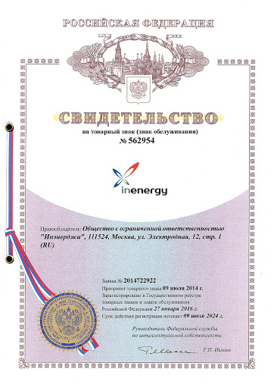
Регистрация товарного знака в России
Исключительное право на пользование ТЗ выдает Федеральная служба по интеллектуальной собственности (Роспатент). Для этого нужно пройти процедуру регистрации. В среднем по времени услуга занимает от 8 до 18 месяцев. В этот период ведомство проводит полную идентификацию продукции и осуществляет поиск схожих знаков. Если знак признают уникальным, по окончании выдается Свидетельство на товарный знак.
Документы для оформления товарного знака:
заявка на регистрацию товарного знака;
регистрационная карточка (реквизиты);
обозначение (логотип) вашего товарного знака с описанием обозначения в свободной форме;
перечень товаров и услуг (по классам), для которых будет использован товарный знак, составленный в соответствии с МКТУ
Свидетельство на товарный знак выдаётся в Российской Федерации сроком на 10 лет.
В дальнейшем оно может быть по соответствующему заявлению в регистрирующий орган и уплаты соответствующей государственной пошлины продлено ещё на 10 лет, и так неограниченное число раз.

Slide 12
Как проходит регистрация
Как проходит регистрация
1. Роспатент проверяет заявку и оплату пошлины, проводит формальную экспертизу на соответствие документов требованиям закона. Процедура длится до 1 месяца; Ст. 1498 ГК РФ
2. Проводится экспертиза по существу: товарный знак проверяется на сходство с уже существующими и на соответствие законодательным нормам. На это отводится до 12 месяцев; Ст. 1499 ГК РФ
3. Если экспертиза по существу прошла успешно, оплачивается пошлина за регистрацию товарного знака;
4. После оплаты пошлины Роспатент регистрирует товарный знак, публикует сведения об этом в официальном бюллетене и выдаёт электронное свидетельство на товарный знак. На регистрацию ТЗ отводится 1 месяц, и столько же — на выдачу свидетельства на бумажном носителе, если вы за заплатили дополнительно пошлину.

Slide 13
Стоимость регистрации товарного знака
Минимальные затраты на регистрацию составят 51 тысячу рублей:
3500 рублей — регистрация заявки на регистрацию товарного знака, знака обслуживания и принятие решения по заявке на товарный знак по результатам формальной экспертизы (+ 1000
за каждый из классов Международной классификации товаров и услуг (МКТУ) свыше 5);
11 500 рублей — проведение экспертизы обозначения, заявленного в качестве товарного знака, и принятие решения по ее результатам (+ 2500 за каждый из классов МКТУ свыше 1);
16 000 рублей — регистрация товарного знака и выдача свидетельства в форме электронного документа при положительном решении патентного ведомства (+ 1000 за каждый из классов МКТУ свыше 5);
2000 рублей — за выдачу свидетельства на товарный знак на бумажном носителе (только если вы его запросили);
20000 рублей — услуги Торгово-промышленной палаты Чувашской Республики по ведению делопризводства.

Slide 14
Что дает бизнесу регистрация ИС
Риски:
товар, продукт или разработка не защищены от копирования и недобросовестного использования.
есть риск случайно нарушить чужие интеллектуальные права, что приведет к судебному процессу, финансовым и репутационным потерям.
без права на объект ИС невозможно расширять свой бизнес по франшизе, продавать лицензию, а еще – выходить на различные маркетплейсы.
Преимущества:
Защита от недобросовестного копирования;
Узнаваемость бренда/продукта;
Возможность получения компенсации за нарушение прав;
Перспективы развития и расширения бизнеса (франчайзинг - право использовать популярный бренд в коммерческих целях, лицензия, маркетплейсы);
Упрощенная процедура выхода на международный рынок;
Увеличение активов.

Slide 15
Регистрация товарного знака за рубежом
Международная регистрация знака осуществляется в Мадридской системе - это международная система регистрации ТЗ, где есть возможность при помощи одной подачи заявки и успешной регистрации знака, использовать его сразу в нескольких странах.
Международная пошлина зависит от количества классов МКТУ, наличия цветового сочетания, а также перечня стран, в которых нужна регистрация.
Срок регистрации международного знака - до 1,5 лет.
Административное управление Мадридской системой осуществляет Международное бюро Всемирной организации интеллектуальной собственности (МБ ВОИС).

Slide 16
Стороны Мадридского соглашения и Мадридского протокола
Заявка на международную регистрацию (международная заявка) может быть подана только физическим или юридическим лицом, связанным с участником Мадридской системы (так называемое правомочие).
Охват: 124 страны
Стороны Мадридского соглашения и Мадридского протокола
Стороны только Мадридского протокола

Slide 17
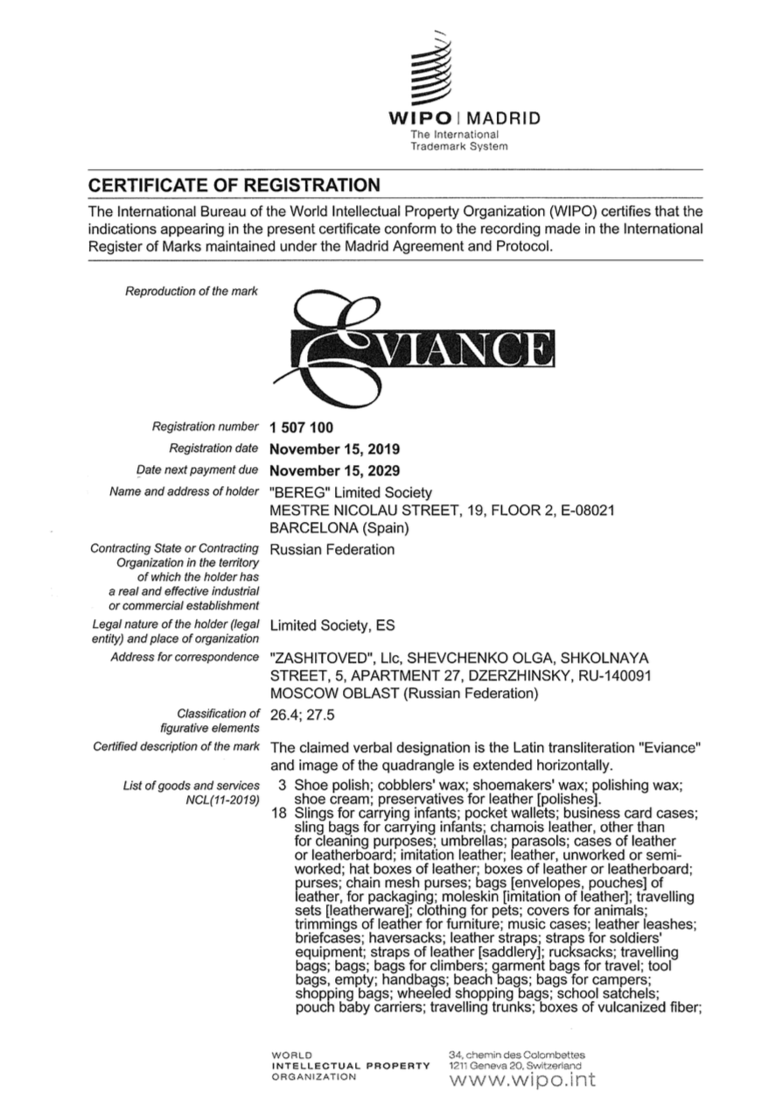
Мадридская система ВОИС

Slide 18
Преимущества международной регистрации товарного знака
Регистрация товарного знака по Мадридской системе дает экспортеру:
исключительное право на коммерциализацию своей продукции на зарубежных рынках;
отсутствие необходимости подавать несколько заявок на один и тот же товарный знак в несколько выбранных стран, так как по условию Мадридской системы оформляется одна заявка, с указанием стран, в которых испрашивается охрана;
возможность предотвратить производство контрафакта и право взыскать компенсацию с нарушителей;
возможность для защиты бизнеса от претензий других производителей, от обвинений в нарушении их прав;
дальнейшее продление регистрации во всех заявленных странах осуществляется на основании одного заявления;
не нужно оплачивать услуги зарубежных Патентных поверенных, осуществлять перевод на национальные языки, а также производить оплату пошлин в Патентных ведомствах каждого из государств);
стоимость международной регистрации товарного знака уменьшается за счет исключения из расходов гонораров иностранных патентных поверенных;
оплачивается одна пошлина за подачу заявки на международную регистрацию товарного знака.

Slide 19
Спасибо за внимание!

